Slide 1

Proyecto de Grado
Algoritmos Evolutivos aplicados a la sincronización de semáforos en el Corredor Garzón
Alvaro Acuña
Efrain Arreche
Facultad de Ingeniería, Universidad de la República
Montevideo - 2015
Notes:
1

Slide 2

Sincronización de semáforos en corredor Garzón
Indice
Introducción: motivación, contexto y objetivos
Marco Teórico: Corredor Garzón y Algoritmos Evolutivos
Metodología:
Modelado y desarrollo de instancias realistas
Formulación del problema
Arquitectura
Implementación de la solución
Análisis Experimental
Conclusiones y trabajo futuro

Slide 3
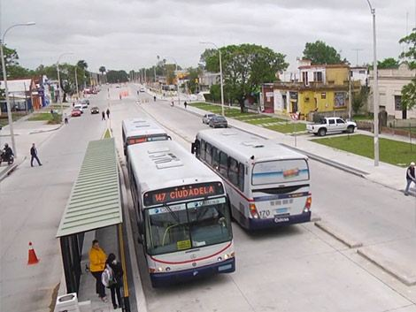
1
Introducción
Notes:
3

Slide 4
Introducción
Motivación y contexto
El aumento de la congestión vehicular afecta la calidad de vida de las personas, por las demoras en los viajes y la contaminacion generada.
En Montevideo el corredor Garzón se destaca por su complejidad, dada su extensión, cantidad de semáforos, cruces y el carril exclusivo para omnibus.
Las autoridades han reconocido que no se cumplió el objetivo que era mejorar los tiempos de circulación en la zona.
Se propone desarrollar un algoritmo que mejore los tiempos de circulación al sincronizar semáforos del Corredor Garzón.

Slide 5
Introducción
Objetivos
Relevar trabajos relacionados para conocer otras soluciones y herramientas.
Crear un algoritmo evolutivo multiobjetivo que resuelva el problema en la zona del corredor Garzón, optimizando la velocidad media de ómnibus y otros vehículos.
Creacion de instancias realistas del problema: mapa y datos precisos sobre configuracion de semaforos y trafico obtenidas in-situ
Aplicar técnicas de computación de alto desempeño para acelerar los tiempos de ejecución.

Slide 6
Introducción
Aportes
Sitio web
Articulo para el congreso Cicos
Participacion en Ingeniera de Muestra
Poner foto del poster?

Slide 7

2
Marco teórico
Notes:
7

Slide 8
Problema
Problema del transito vehicular
Uruugay, y en particular montevideo no escapa a la problemática de la congestion vehicular.
Grafica de la venta de automoviles
Posibles solucion es un BRT

Slide 9
Problema
Corredores urbanos de trafico
Fse caracteriza por la separacion fisica entre el carril de circulacon del omnibus con el resto de los vehiculos. Puede ser una segregacion fisica o pintada en el carril (solobus)
Las ciudades en desarrollo pueden optar por metodos caros como los metros
BRT es una solucion innovadora, con las ventajas del metro pero mas barato. Grafica de pasajeros por hora

Slide 10
Problema
Corredor Garzón
Construido como el parte del Plan de Movilidad Urbana de Montevideo
Esta ubicado… (meter mapa)
Extension de 6.5km, 24 cruces semaforizados, interseccion con importantes calles (Bulevar Battle y Ordoñez, Millan)
Las autoridades indicaron que no se cumplió el objetivo..
gg

Slide 11
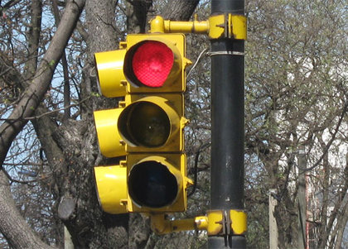
Problema
Sincronizacion de semaforos
Los metodos para optimizar el trafico tienen como objetivo mejorar el flujo de vehiculos en una red vial. Se clasifican en categorias:
Metodos para influir en el compoirtamiento de los conductores (configuracion de semaforos, señalizaciones)
Modificaciones en la infraestructura
La sincronización de semáforos es un problema np-dificil, por lo que los metodos computaciones exactos solo son utiles en instancias de tamaño reducido.

Slide 12
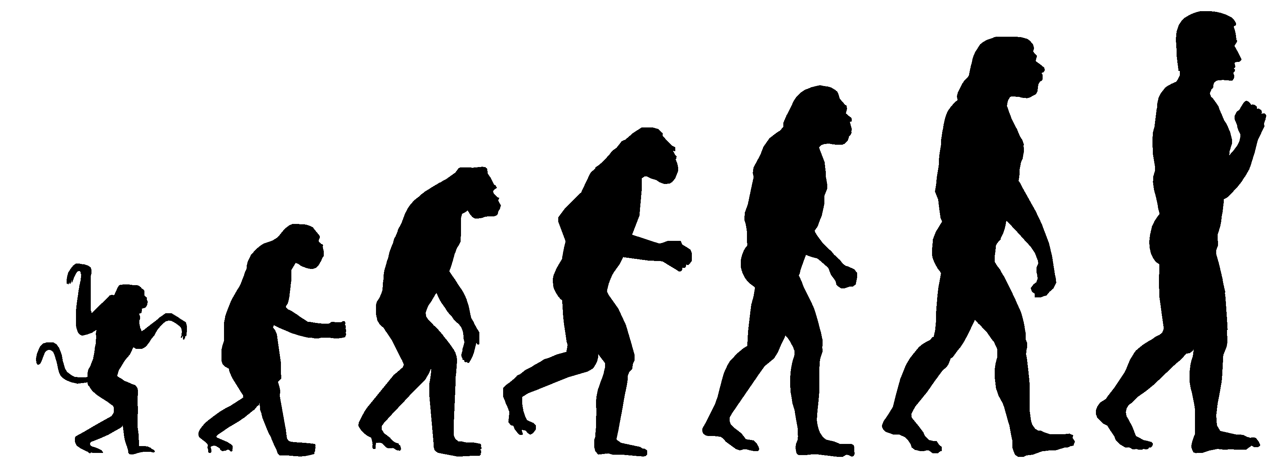
Marco Teórico
Algoritmos Evolutivos y genetico
Es un metodo iterativo no deterministico que emula la evolucion natural para resolver problemas de optimizacion y busqueda.
En partiuclar un algoritmo genetico es blabla
aaa
aaition, aa
aaa, aaaa

Slide 13
Marco Teórico
Simulacion de trafico
Las simulaciones
Poner fotito de sumo o algo

Slide 14
Problema
Trabajos relacionados
Similar al proyecto propuesto tenemos a … y b
Escenario real y complejo en Espa
Utiliza algoritmos evolutivos y HPC
Mejora 26%
Una variante interesante al problema (q no seguimos pq no queriamos agrear infreaestructura nueva sino usar la existente) (2 trabajos)
Cambios en tiempo real según el flujo de trafico utilizando sensores.
Existen diversas soluciones propuestas por lo que se comprueba la utilidad de los algoritmos evolutivos en problemas complejos.

Slide 15

3
Metodología
Notes:
15

Slide 16
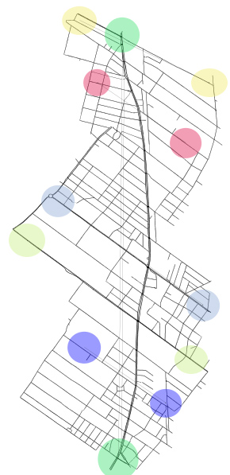
Introducción
Modelado e instancias realistas
Modelado del problema
Creacion de instancias realist
Validación de datos
Realizando viajes por el corredor
Procesando los datos GPS de la IMM
Simulando los escenarios

Slide 17
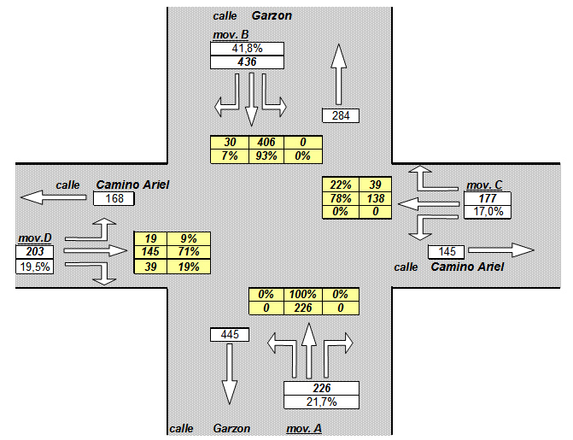
2 - Sincronización de semáforos en corredor Garzón
Relevamiento de datos
Análisis de datos de GPS de la IMM para obtener la velocidad media de los ómnibus, esto permitió ajustar el modelo de simulación
Frecuencia de ómnibus obtenidos de sitio publico.
Relevamiento in situ
Trafico vehicular en varios cruces
Tiempos de semaforos
Densidad de pasajeros en las paradas

Slide 18
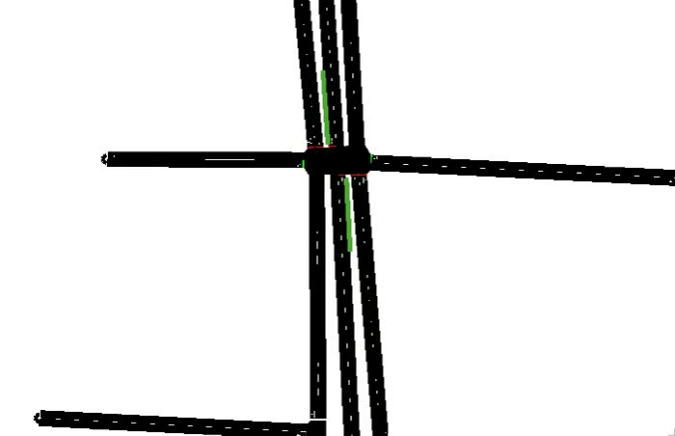
Metodología
Simulación de tráfico en un cruce con SUMO
Simular el escenario en SUMO, utilizando la configuración de semáforos, trafico vehicular y frecuencias ómnibus.

Slide 19

Metodología
Computacion de alta performance (HPC)
HPC reduce considerablemente los tiempos de ejecucion al distribuir el trabajo entre muchos recursos computacionales resolviendolo concurrentemnete.
Se descompone el problema en subproblemas menos complejos que son ejecutados en paralelo permitiendo mayor velocidad de ejecucion.
Que es un cluster?
Conjunto de pc trabajando en paralelos
Se usa el cluster fing

Slide 20
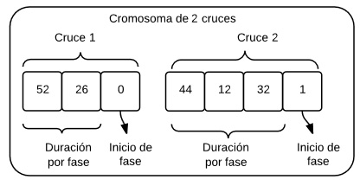
Metodología
Representacion
Cada individuo se representa como un vector de numeros reales
Cruces
Duracion fase
Inicio fase

Slide 21
Metodología
Implementacion
Inicializacion
Fdsf
Fuction fitness
blbl

Slide 22
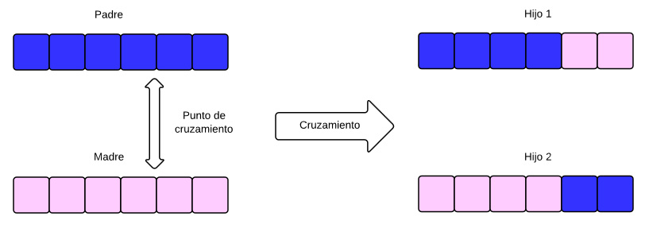
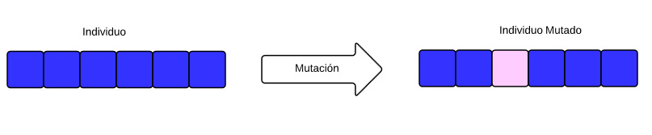
Metodología
Operadores
Selección: Ruleta y …
Cruzamiento: de un punto
Mutacion

Slide 23
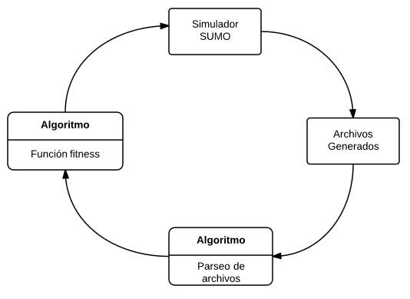
2 - Sincronización de semáforos en corredor Garzón
Arquitectura

Slide 24

4
implementación
Notes:
24

Slide 25

5
Analisis
experimental
Notes:
25

Slide 26
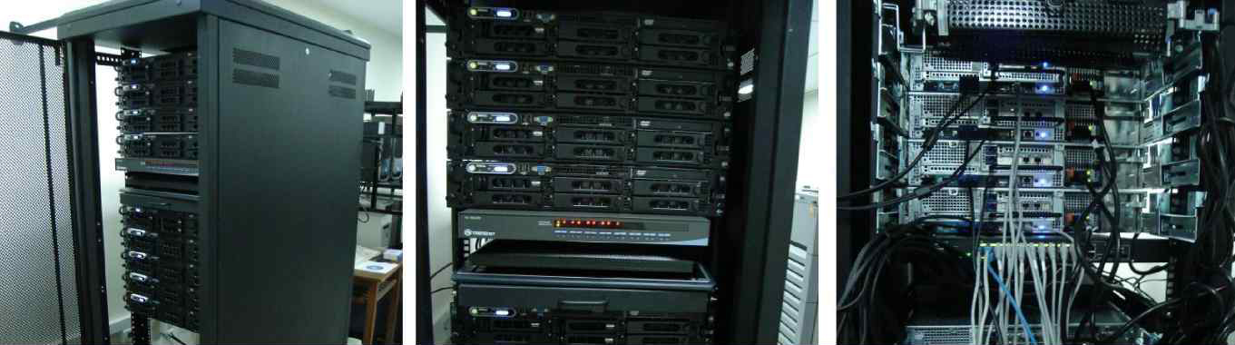
Experimental evaluación
Plataforma de ejecucion
Cluster FING: Intel Xeon E5430/5520 y AMD Opteron 6172, 4/8/12 cores a 2.1-2.6 GHz, 1 GB RAM/core, Gigabit Ethernet, www.fing.edu.uy/cluster

Slide 27
Experimental evaluación
Escenarios
Base: Situacion actual de garzon
Alternativo: Resultados bl

Slide 28
Experimental evaluación
Metricas
Fitness:
Speedup: Aceleracion del tiempo al usar paralelismo
Ratio entre el tiempo de ejecucion del algoritmo secuencial y el paralelo usando N procesadores.

Slide 29
Análisis Experimental
Ajuste parametrico
Realizar un ajuste para
Realizando test de student encontramos evidencia estadistica que apoya el hecho de elegir una sobre otra
Parametros elegidos
Poblacion: 32
Mutacion y cruzamiento: ?

Slide 30
Análisis Experimental
Resultados de la simulacion del caso base
Poner tabla caso base

Slide 31
Análisis Experimental
Resultado numerico de la evaluacion del AE
Grafica y mejoras
Se mejoro en un %

Slide 32
Análisis Experimental
Resultado caso Alternativo
Tabla caso base alternativo comparado con caso base
Aplicando el algoritmo comparando con caso base

Slide 33
Análisis Experimental
Resultados de la evaluacion sobre escenario alternativo
grafica
Aplicando el algoritmo comparando con caso base

Slide 34
Análisis Experimental
Variacion de la funcion de fitness
Prioridad para los omnibus
Prioridad otros vehiculos

Slide 35
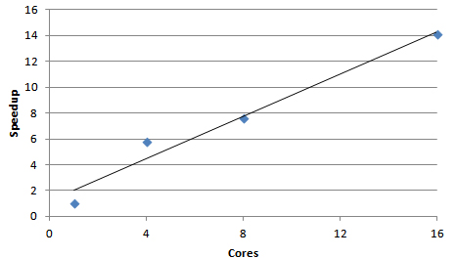
Experimental evaluación
Eficiencia computacional (Speedup)

Slide 36

6
conclusiones
Notes:
36

Slide 37
Conclusiones
Los objetivos iniciales fueron cumplidos satisfactoriamente
Investigacion de trabajos relacionados
Utilidad de los AE en escenarios complejos
Resultados prometedores del AE
Speedup del AE

Slide 38

Conclusiones
Trabajo futuro
Desarrollar o investigar herramientas para automatizar el diseño del mapa y la creación de instancias realistas.
Probar el AE desarrollado en otras zonas.
Utilizar un enfoque multiobjetivo explicito.
Considerar el desarrollo de un AE autoadaptativo y que trabaje en tiempo real.

Slide 39

PREGUNTAS, COMENTARIOS
Notes:
39

